Slide 1
oTree のデータの説明
髙橋 龍

Slide 2
授業計画
4/10 (木)：実験の実施，授業の流れの説明，環境構築
4/17 (木)：実験の説明と解析結果，simple_pd の作成
4/24 (木)：前回の続き，simple_sd の作成，自作アプリのアイディア出し
5/1 (木)：前回の続き，simple_tg の作成，自作アプリのアイディア出し
5/8 (木)：プロジェクトのデプロイ
5/15 (木)：自作アプリ案の相談と実装（1）
5/22 (木)：自作アプリ案の相談と実装（2）
5/29 (木)：お休み
6/5 (木)：自作アプリ案の実装（3）
6/12 (木)：自作アプリ案の実装（4）
6/19 (木)：実験の実施（1）
6/26 (木)：実験の実施（2）
7/3 (木)：分析の相談
7/10 (木)：結果発表

Slide 3
データ分析の方法

Slide 4
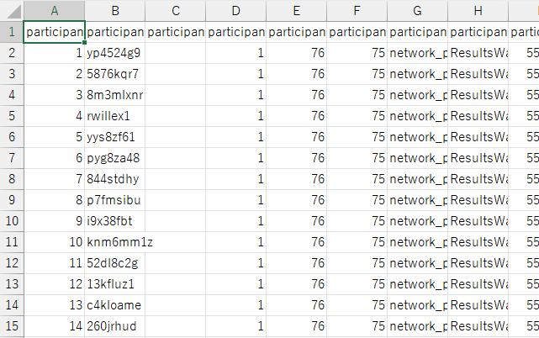
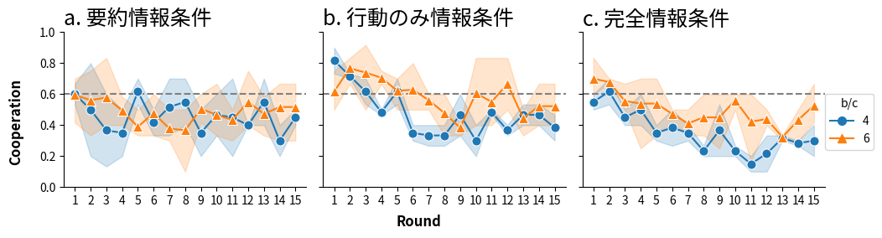
データと分析と図の関係
仮説
やりとりの回数が増えるほど，協力率は減少するか？
データ
図

Slide 5
統計的分析とは？
仮説
b/cによって協力率は変わるか？
ラウンドを経る毎に協力率は減るか？
→ これらの判断を科学的に行うこと
= 統計的分析
つまり，仮説を表す図を作ることが重要

Slide 6
この授業では何をやるか？
図を作る方法を学ぶ
  Python や R で分析・図を作ることもできるが，時間もないし，社会人で多分使わない
  図を作る必要性はたくさん出てくると思うので，ここでは基本的な図の作り方を説明
スプレッドシートの利点
  クラウドで作業するので，PCのスペックが低くても大丈夫
  ファイルサイズを気にせず操作できる
  Gemini に聞ける（大学生は無料なので，Pro に登録することをお勧めします）

Slide 7
図を作るハンズオン

Slide 8
ハンズオンの流れ
「network_pd.csv」をダウンロードする
作図したいものを考え，一緒に作る

Slide 9
作りたい図を考える
今回検証したい仮説：ラウンドを経る毎に協力率は減少するか？
仮説の変数：x=ラウンド，y=協力率

Slide 10
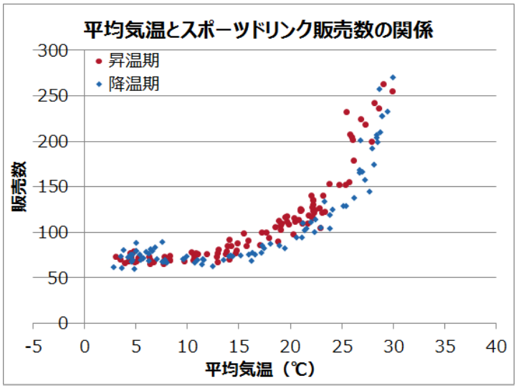
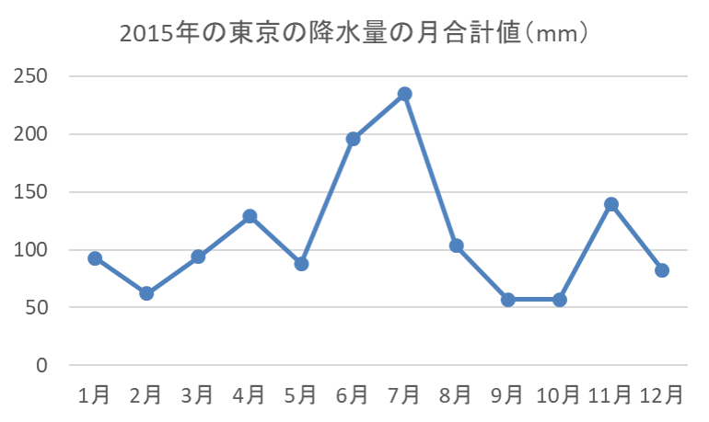
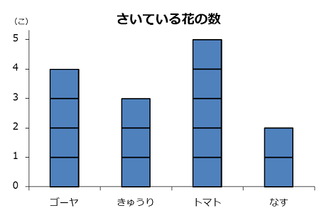
可視化の種類
散布図：変数間の関連を可視化したもの
時間の情報は含まない
（e.g., 気温が上がるとスポドリは売れる）
折れ線グラフ：ある変数の時間変化を可視化したもの
（e.g., 7月までは，降水量が増加し，その後減少）
棒グラフ：ある変数に対する，離散的な変数の効果を可視化したもの
（e.g., 種によって花の数は異なる）
https://data-masterk.com/scatter-plot/
https://bellcurve.jp/statistics/course/5411.html?srsltid=AfmBOoqpF6oqeC9HfRLQDmGNv9ogSw9eiZu5fXPCcJ5WBhXnkBY4Kg6G
https://www.pref.saitama.lg.jp/a0206/kodomo/graph03_bou.html

Slide 11
可視化の種類
散布図：変数間の関連を可視化したもの
時間の情報は含まない
（e.g., 気温が上がるとスポドリは売れる）
折れ線グラフ：ある変数の時間変化を可視化したもの
（e.g., 7月までは，降水量が増加し，その後減少）
棒グラフ：ある変数に対する，離散的な変数の効果を可視化したもの
（e.g., 種によって花の数は異なる）
今回検証したい仮説：ラウンドを経る毎に協力率は減少するか？
仮説の変数：x=ラウンド，y=協力率
https://data-masterk.com/scatter-plot/
https://bellcurve.jp/statistics/course/5411.html?srsltid=AfmBOoqpF6oqeC9HfRLQDmGNv9ogSw9eiZu5fXPCcJ5WBhXnkBY4Kg6G
https://www.pref.saitama.lg.jp/a0206/kodomo/graph03_bou.html

Slide 12
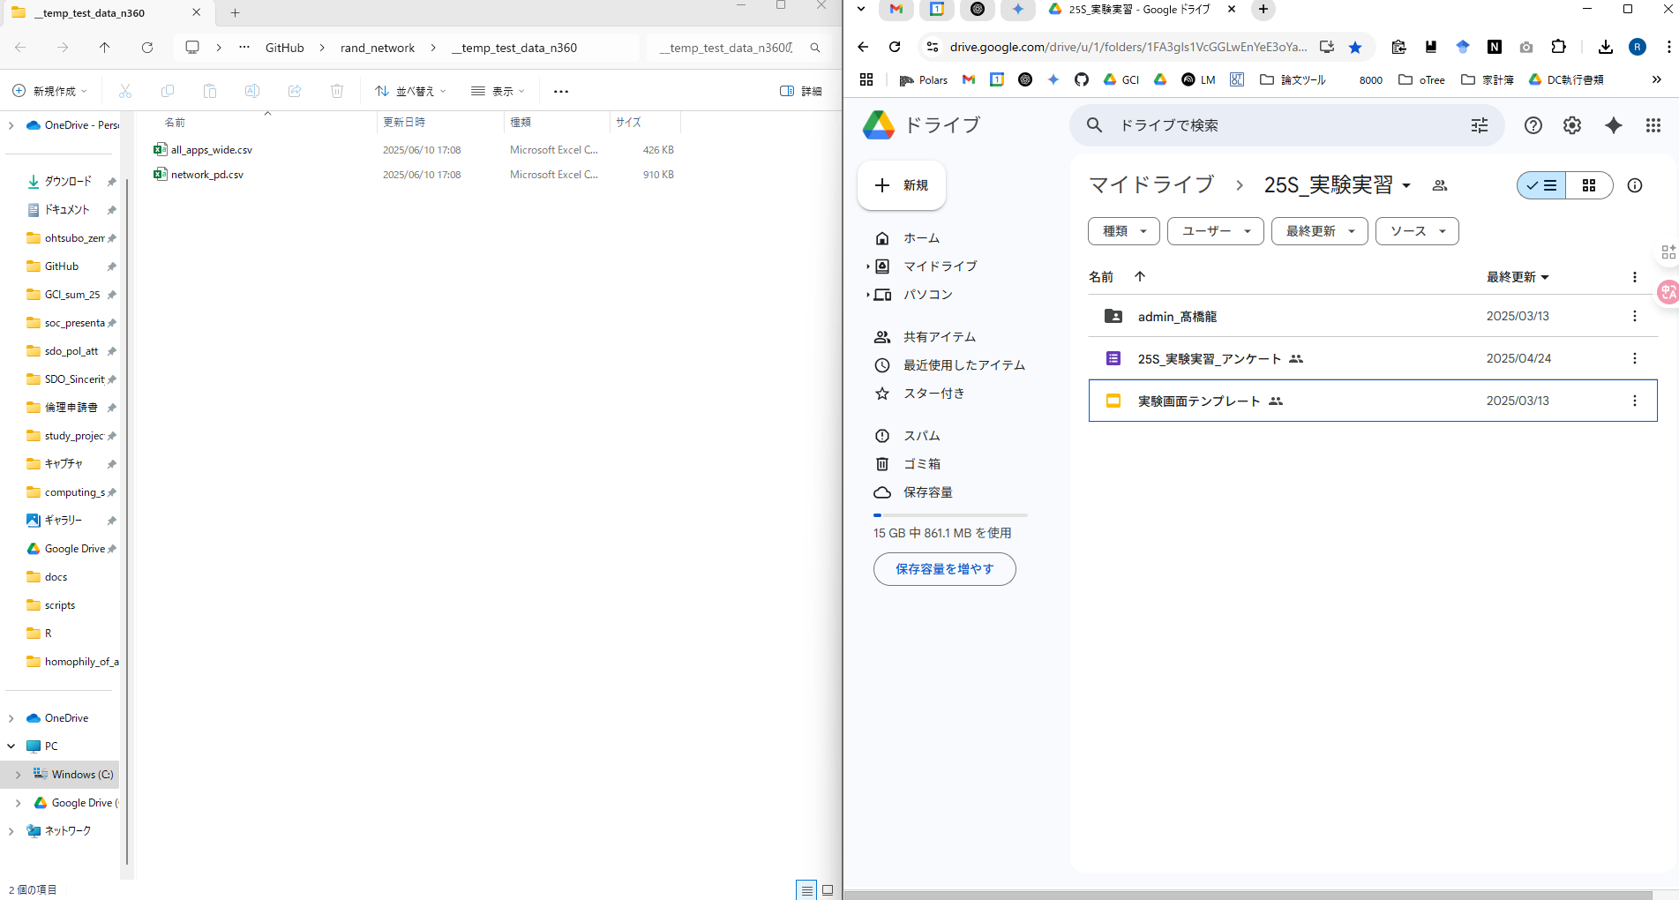
ドラッグして，
ドライブにアップロード

Slide 13
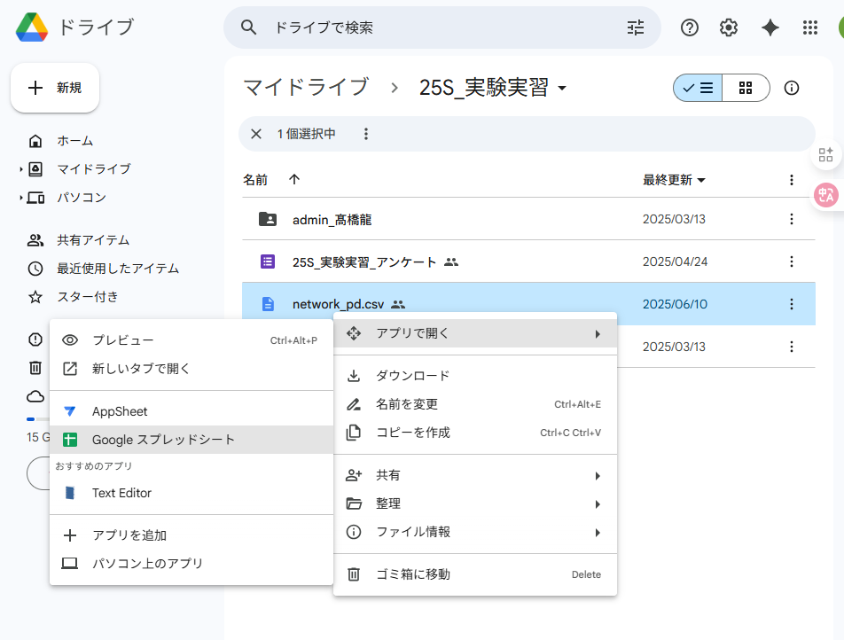
スプレッドシートで開く
アップロードした csv を
右クリックする
「アプリで開く」＞
「Google スプレッドシート」
を選択する

Slide 14
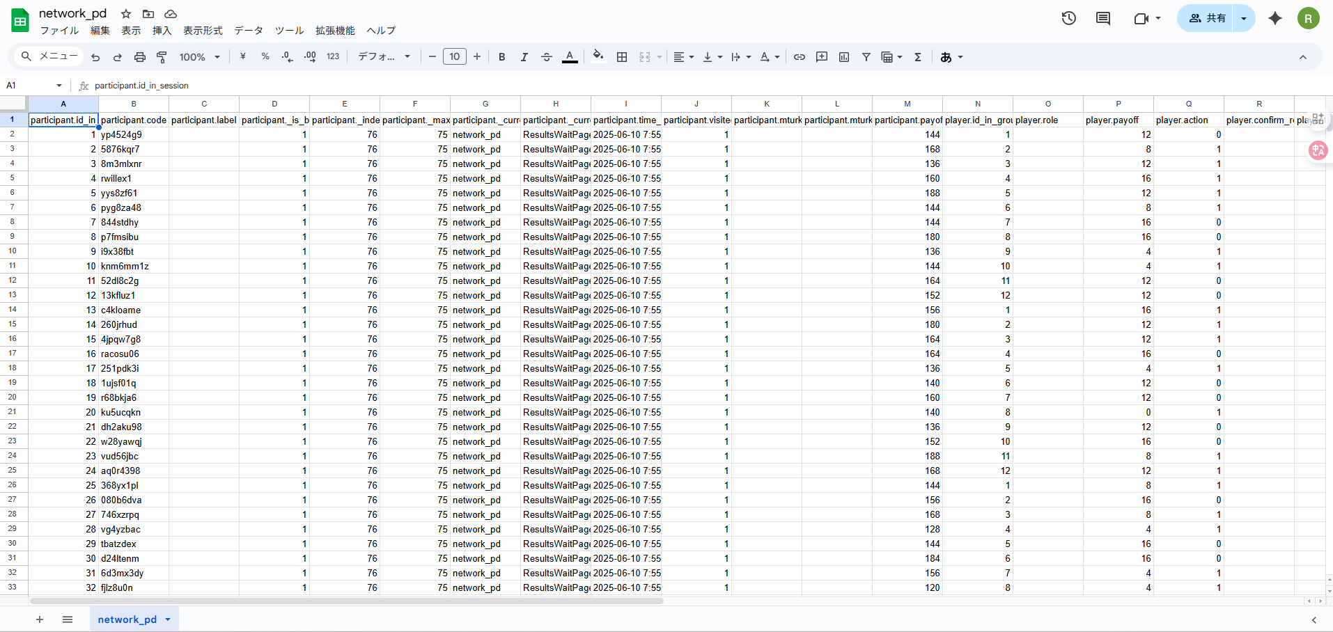
開いた結果

Slide 15
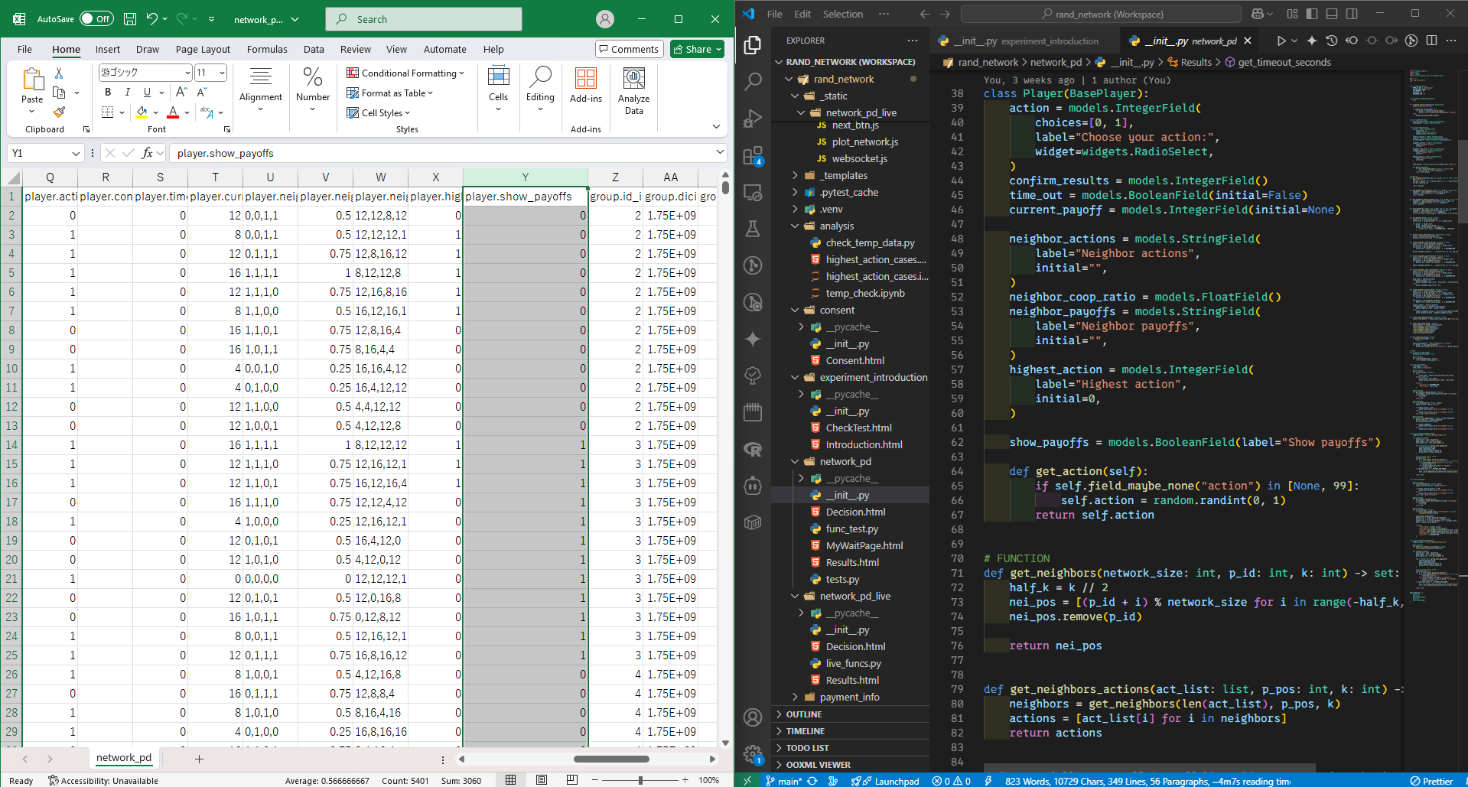
各列の意味とコードの対応

Slide 16
各列の意味とコードの対応
Player.show_payoff

Slide 17
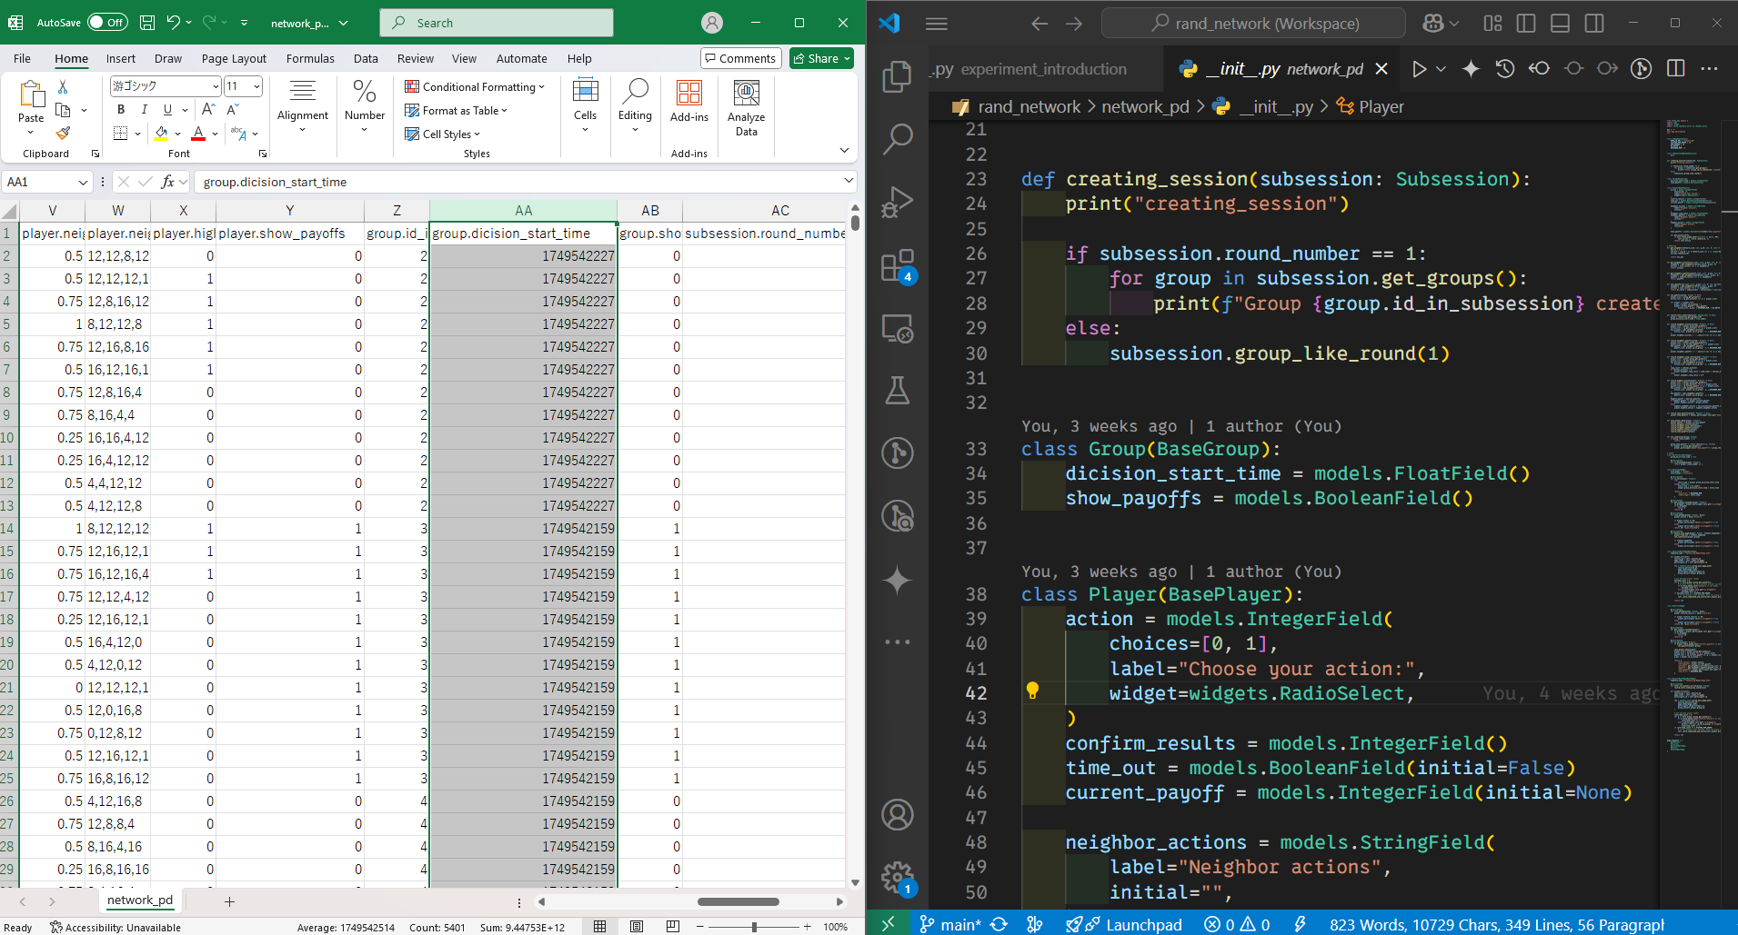
各列の意味とコードの対応
group.decision_start_time

Slide 18
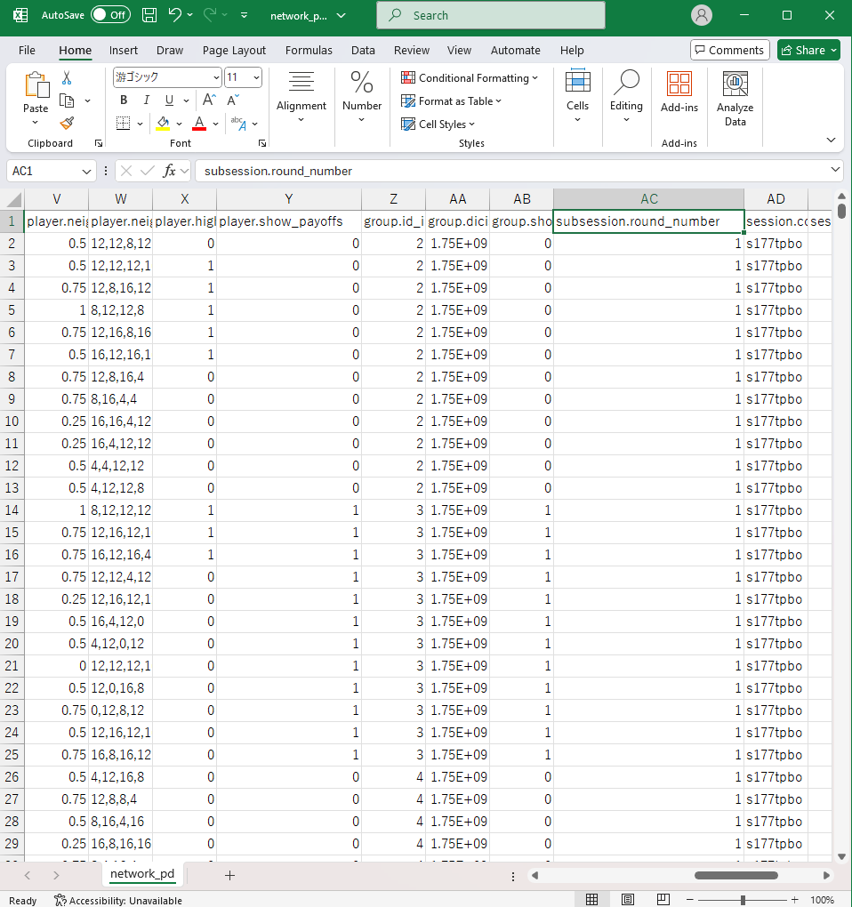
各列の意味とコードの対応
ラウンド数
subsession.round_number

Slide 19
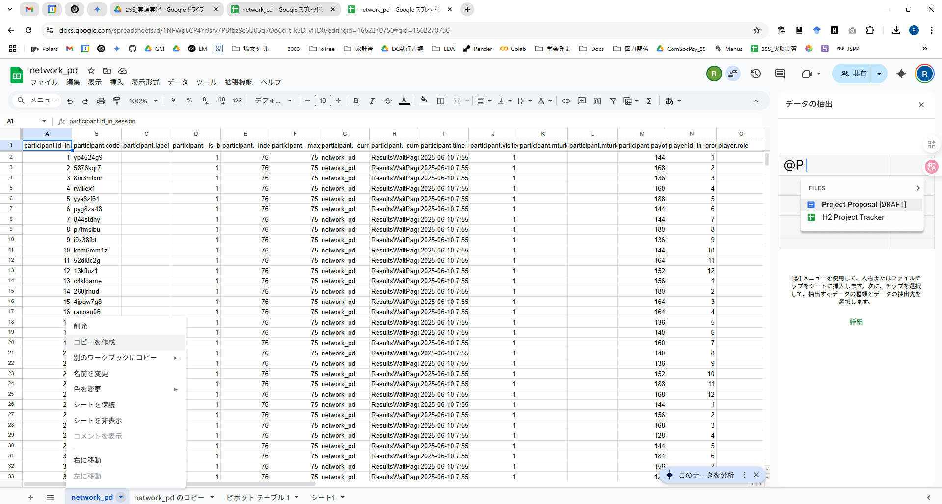
シートのコピーを作成する
2
1

Slide 20
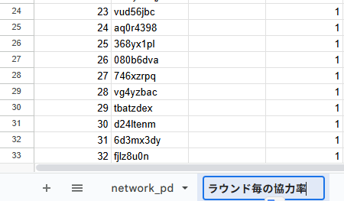
シート名を変更する
名前の変更
シートの名前を
これから分析したいものの名前に
変更する

Slide 21
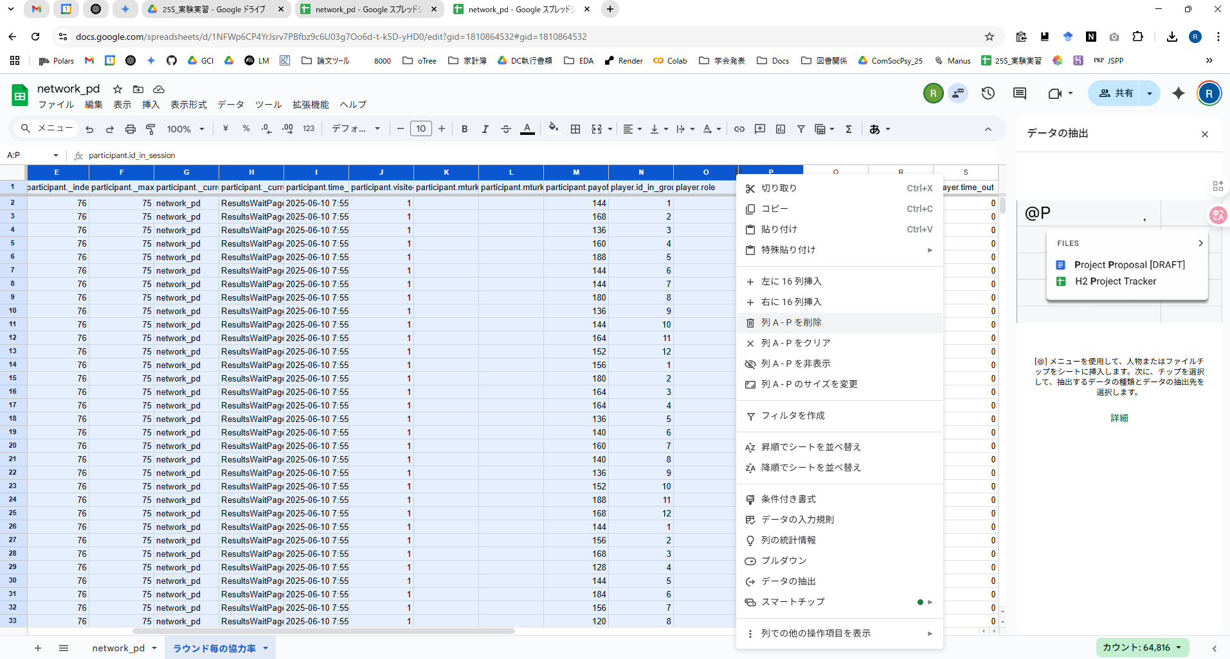
使わない列を削除する
1
2

Slide 22
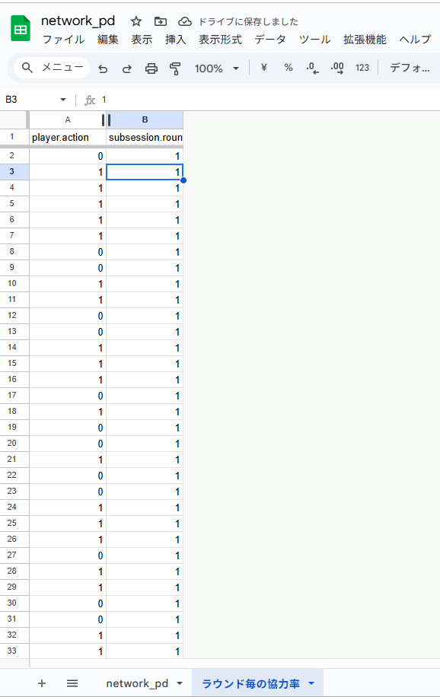
削除した結果

Slide 23
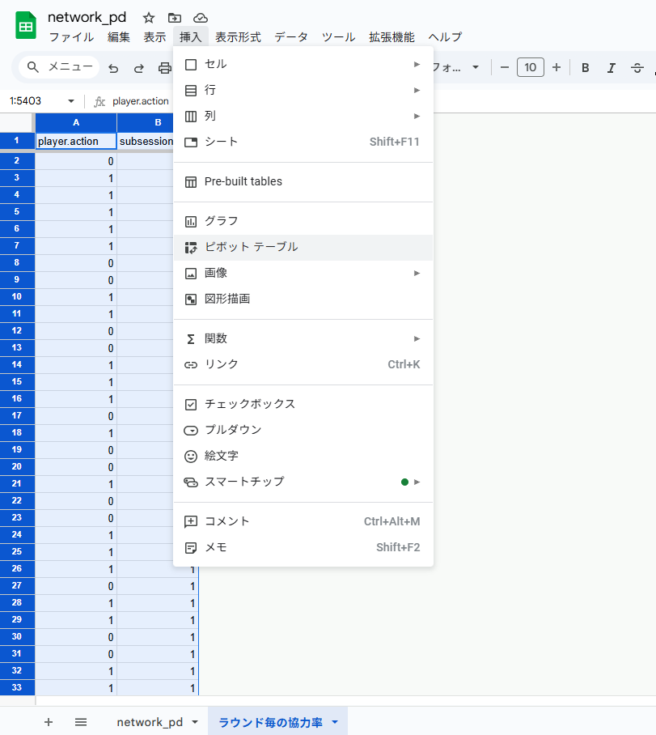
要約統計量を算出する
2
テーブルを選択
「挿入」＞「ピボットテーブル」
1
3

Slide 24
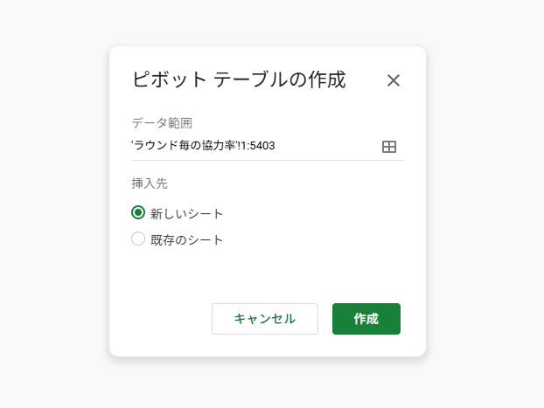
作成する

Slide 25
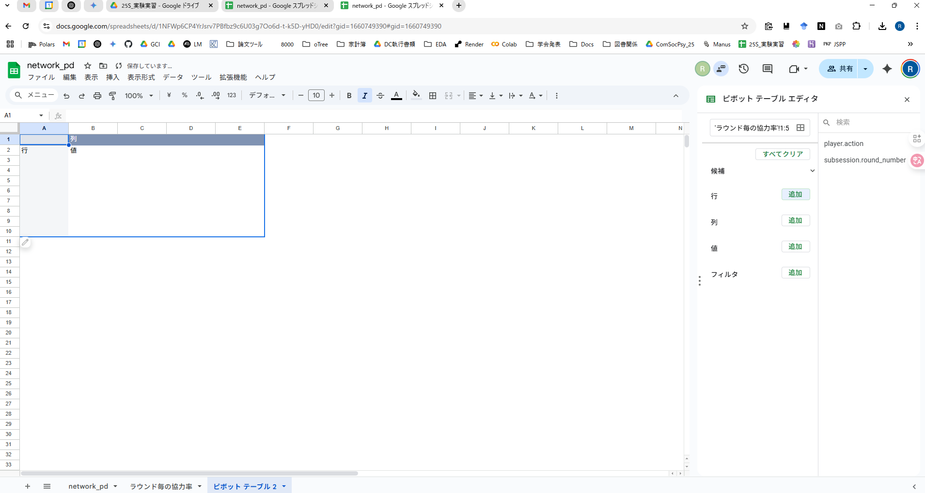
列に y軸になるものを
アップロードする

Slide 26
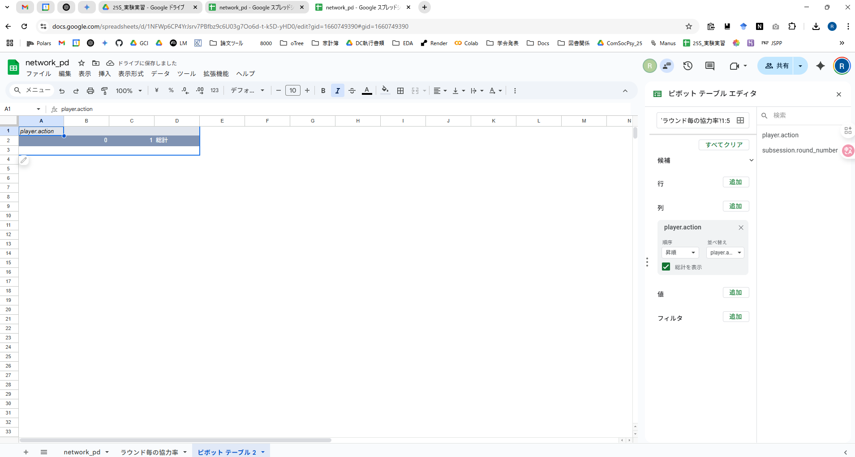
行に x 軸になるものを
ドラッグする

Slide 27
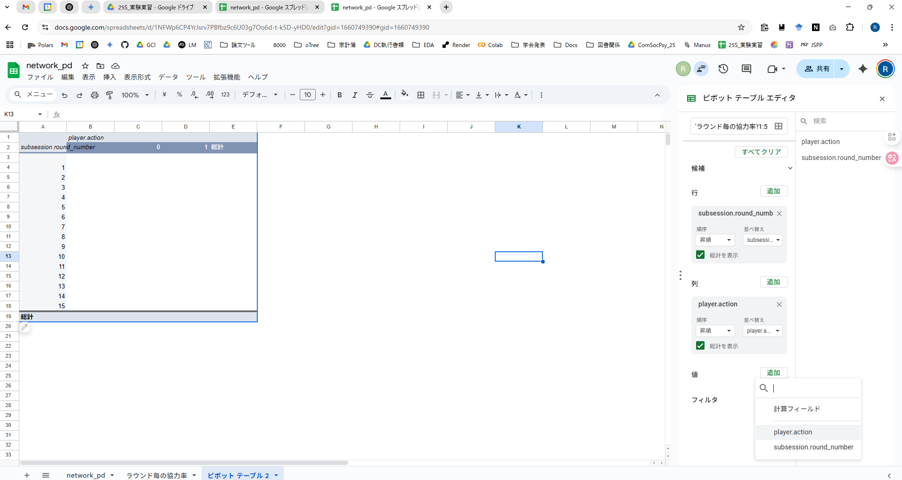
1
2

Slide 28
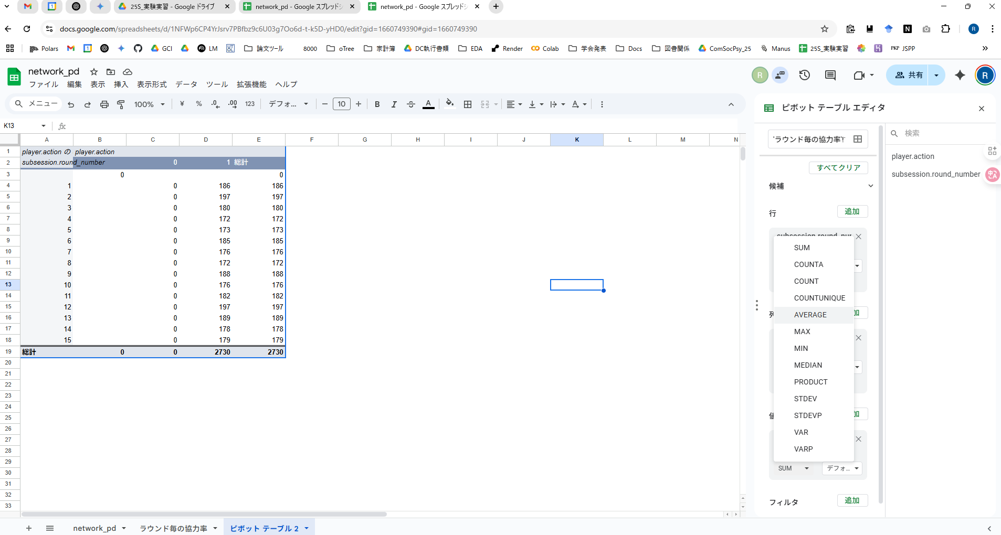
2
1

Slide 29
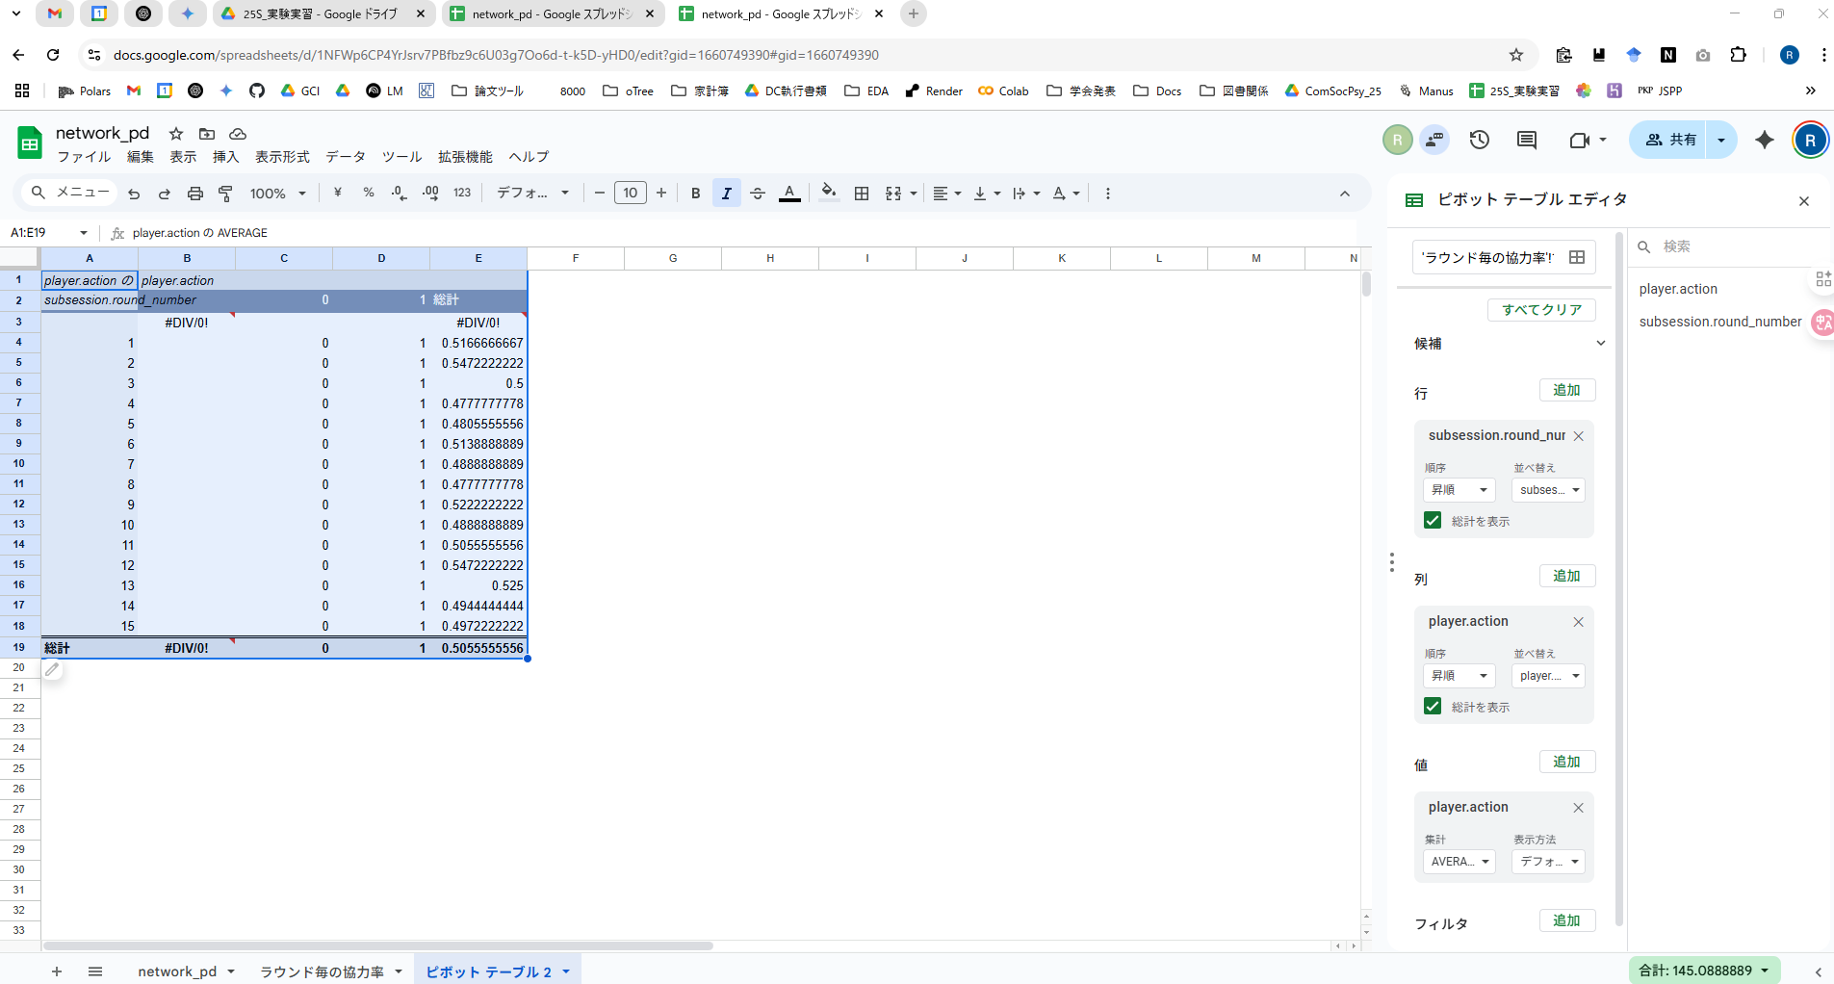
表を選択する

Slide 30
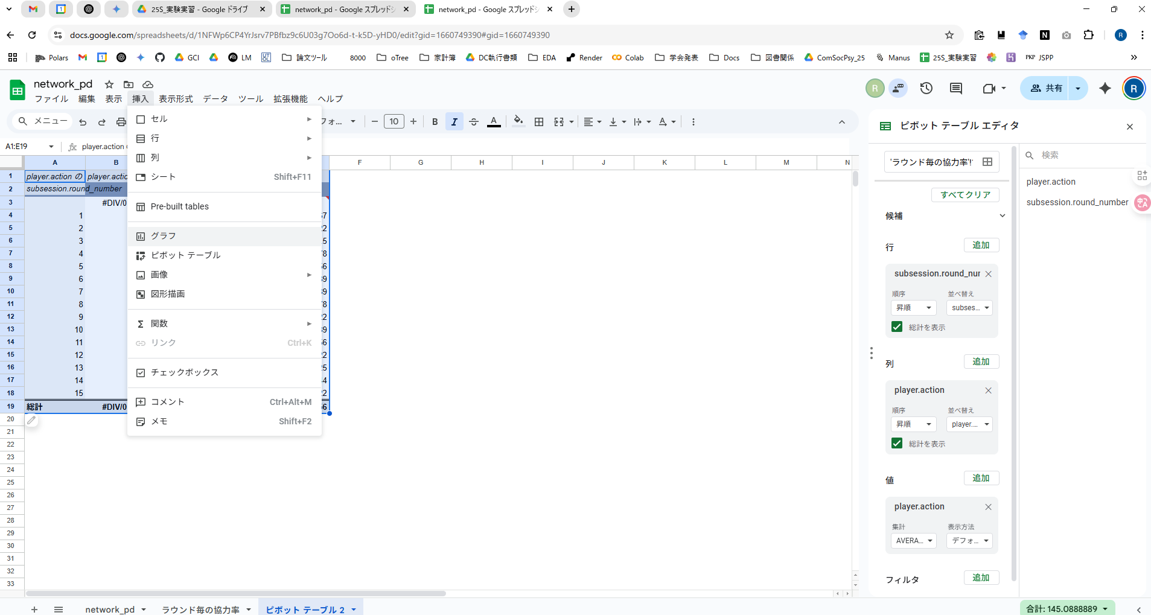
1
2

Slide 31
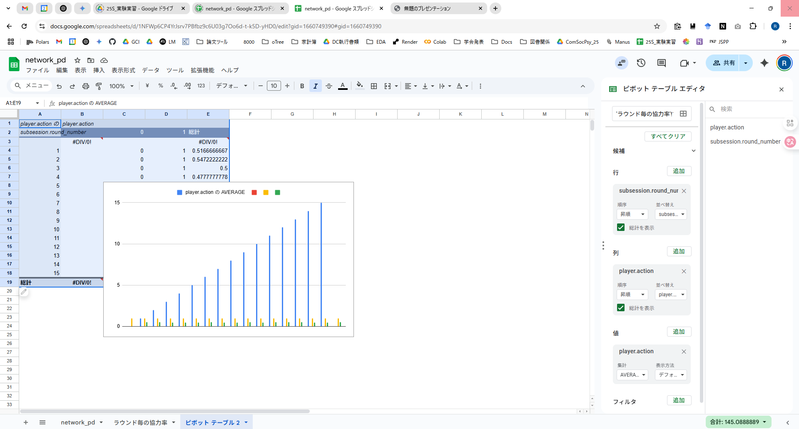
作られたグラフ

Slide 32
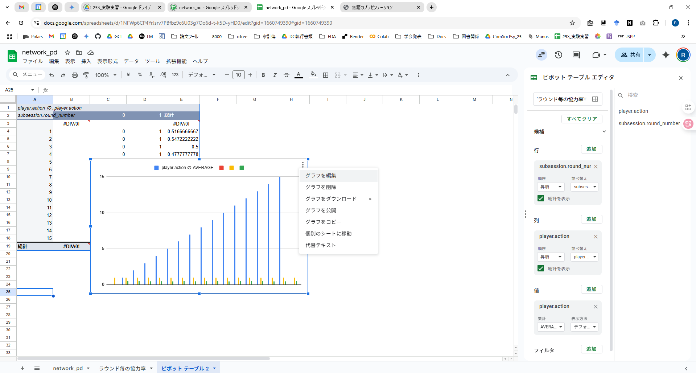
1
2

Slide 33
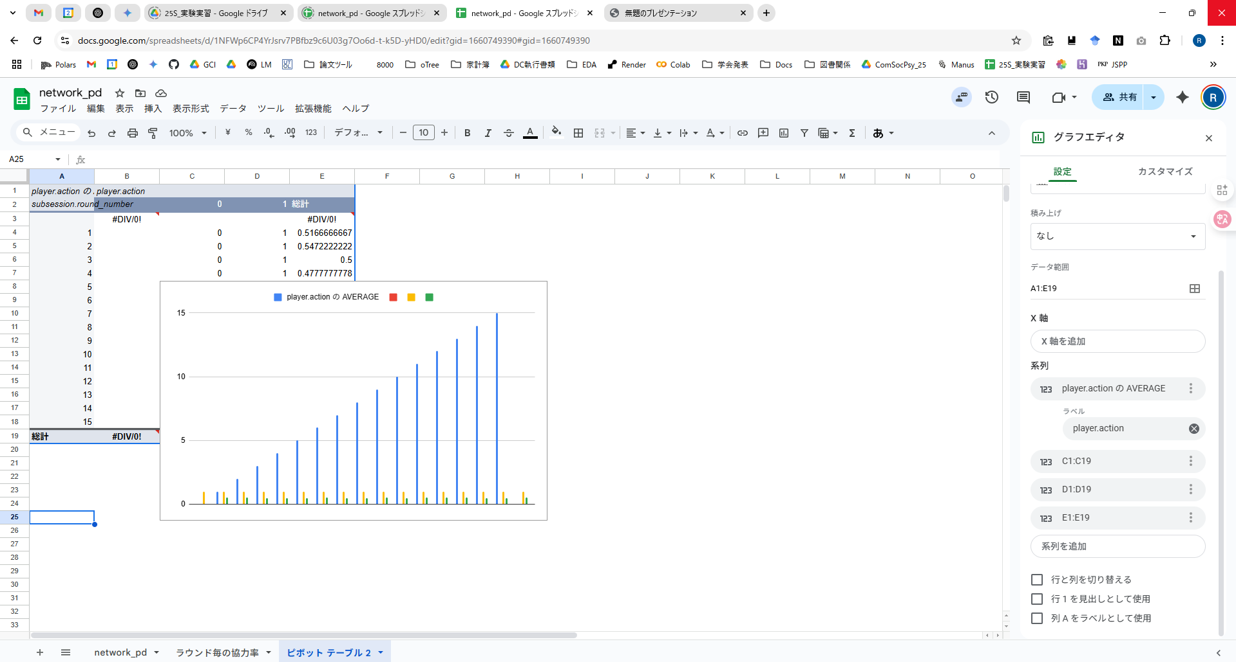
1
削除する

Slide 34
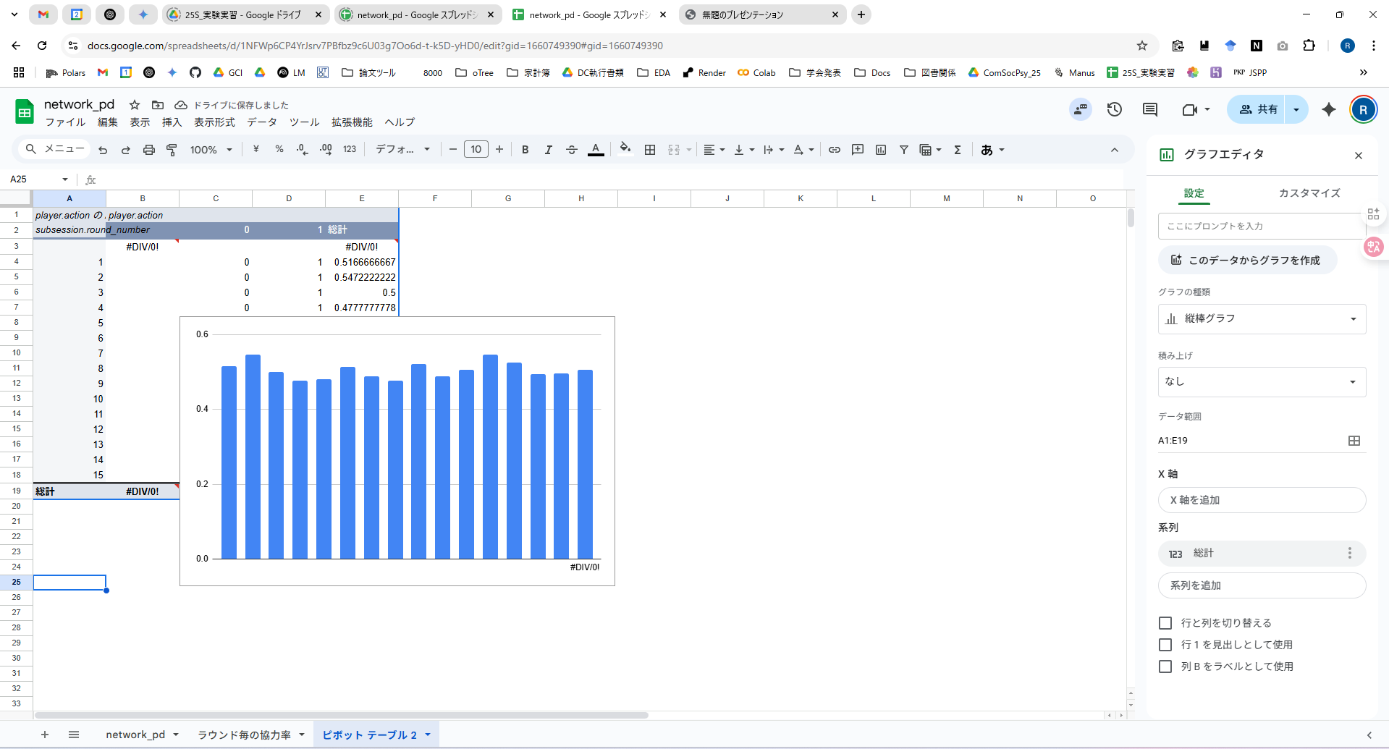

Slide 35
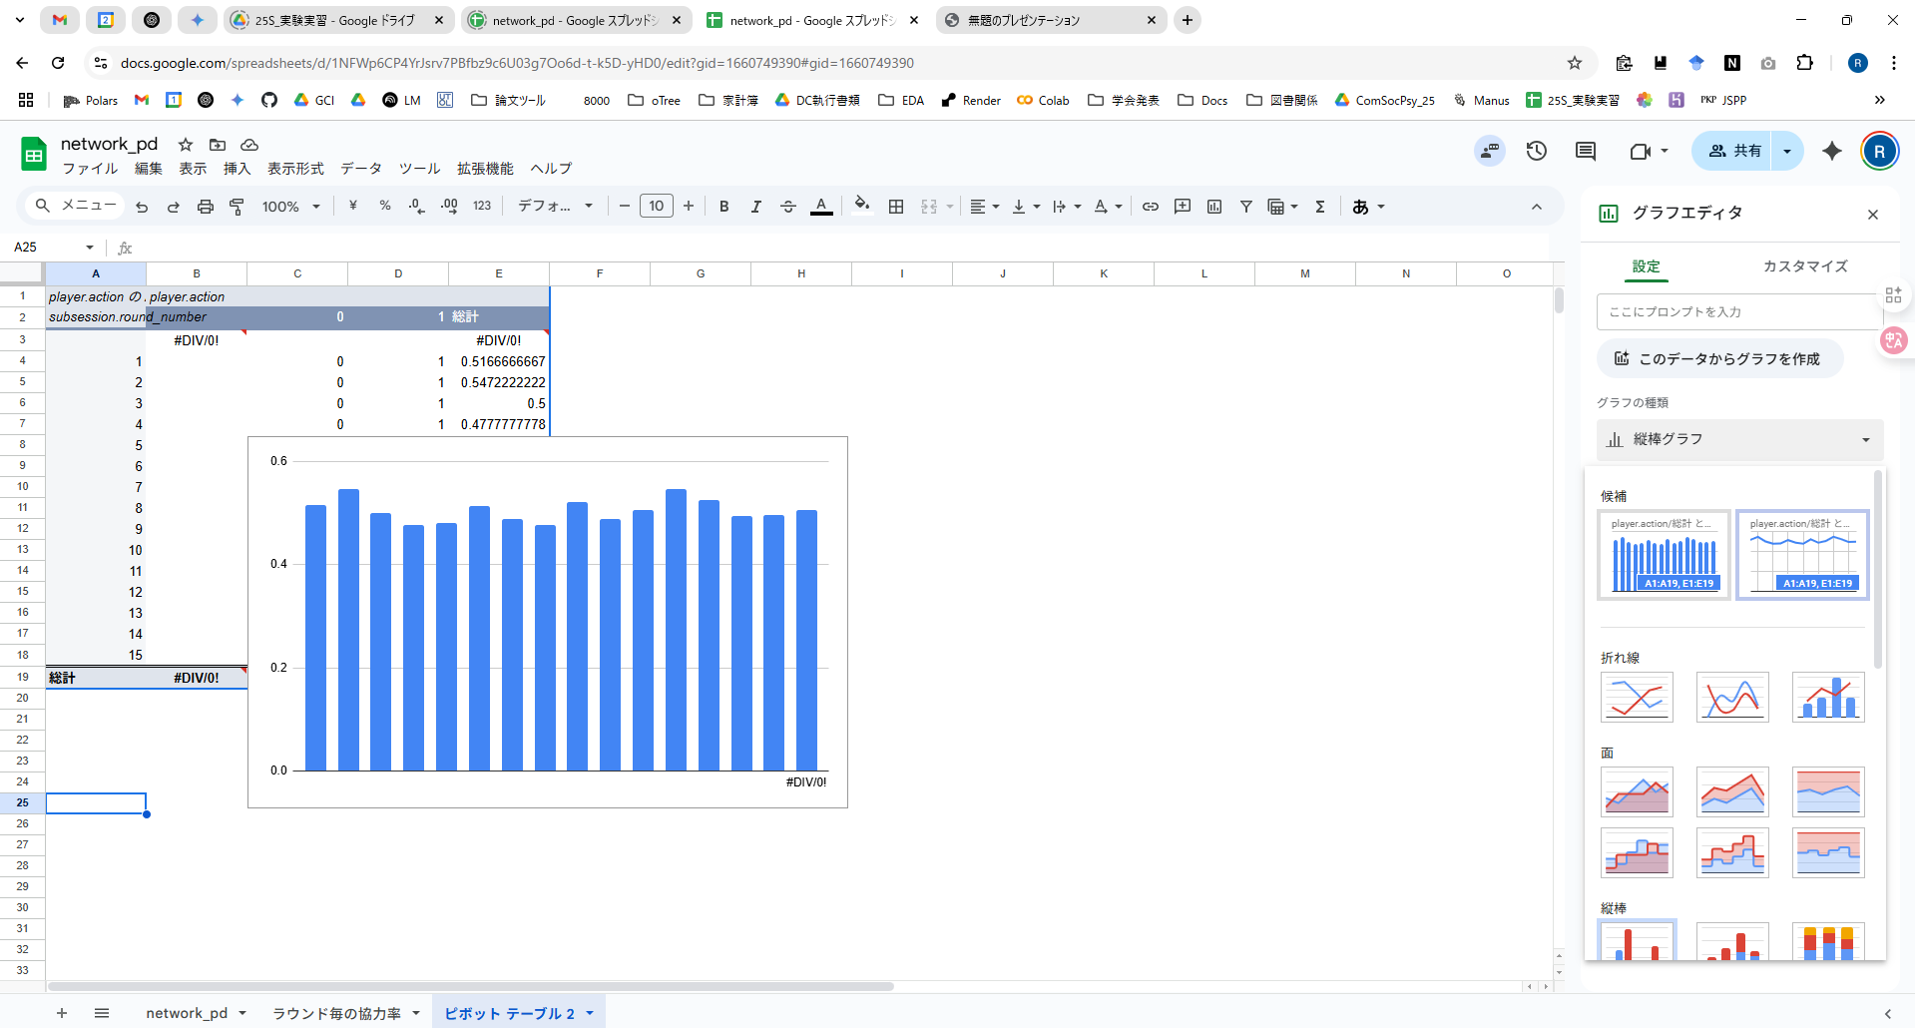
折れ線グラフに変更する
1
2

Slide 36
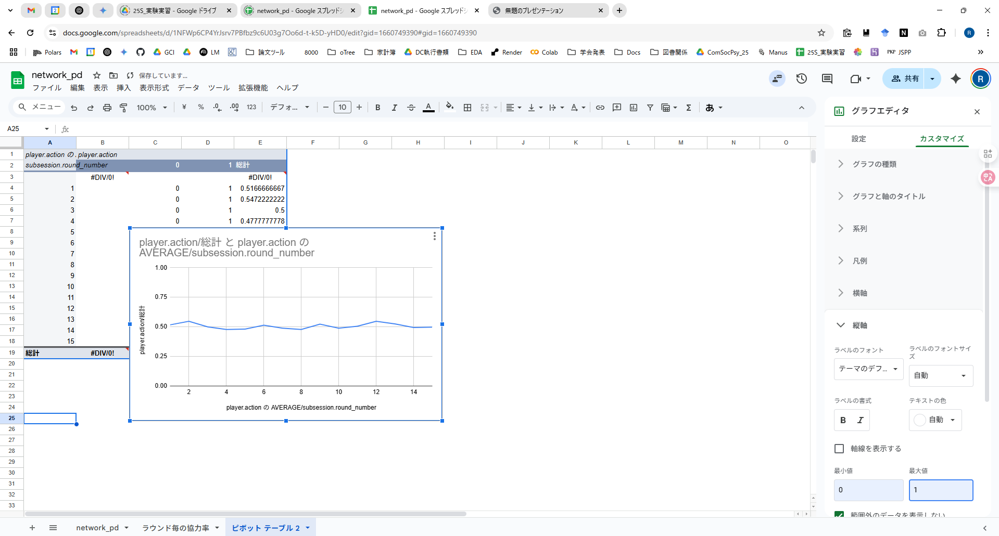
y軸の値を修正する
1
2
3

Slide 37
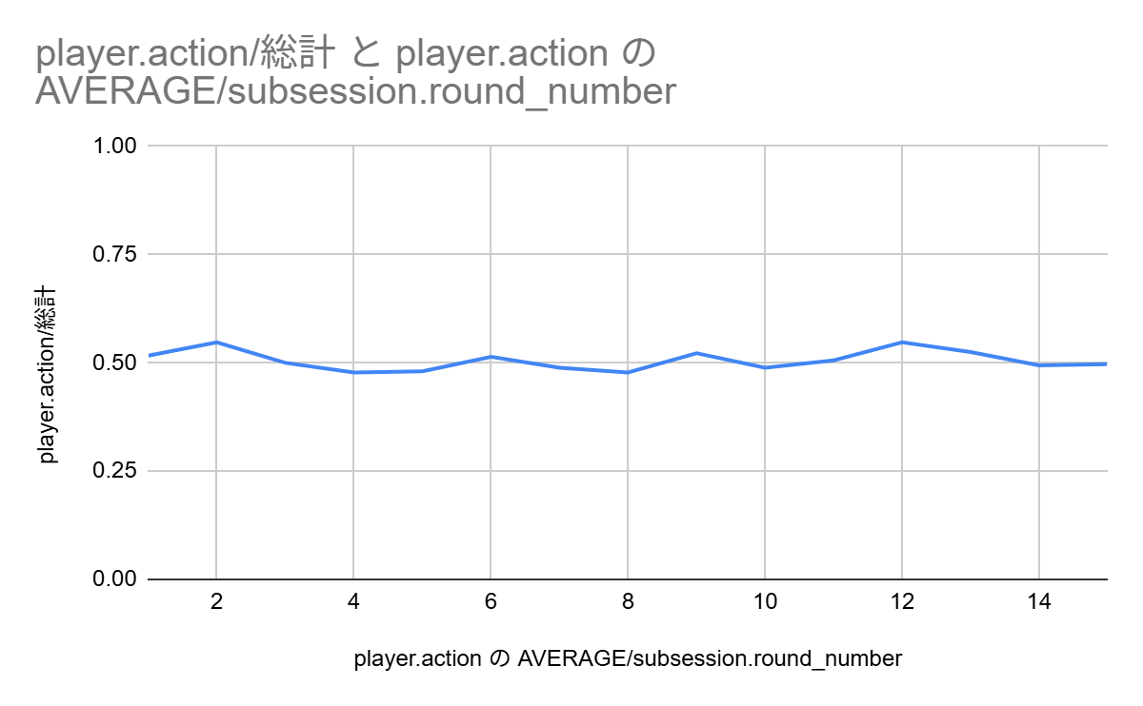
完成

